Slide 1


InfoNBA
Álvaro Navajas Camacho
2º DAM A

Slide 2
ÍNDICE
Introducción
Funcionalidad de la aplicación
Arquitectura de la aplicación
Casos de uso
Diseño de datos
Codificación
Base de datos
API REST
Aplicación de escritorio
Futuras implementaciones

Slide 3

INTRODUCCIÓN

Slide 4
FUNCIONALIDAD DE LA APLICACIÓN
Aplicación de usuario
Aplicación de administrador
Visualizar clasificación de la liga
Visualizar listado de equipos
Visualizar listado de jugadores
Visualizar listado de partidos
Visualizar listado de estadios
Gestionar datos de la aplicación
Crear equipos, estadios, jugadores o partidos
Editar equipos, estadios, jugadores o partidos
Eliminar equipos, estadios, jugadores o partidos

Slide 5
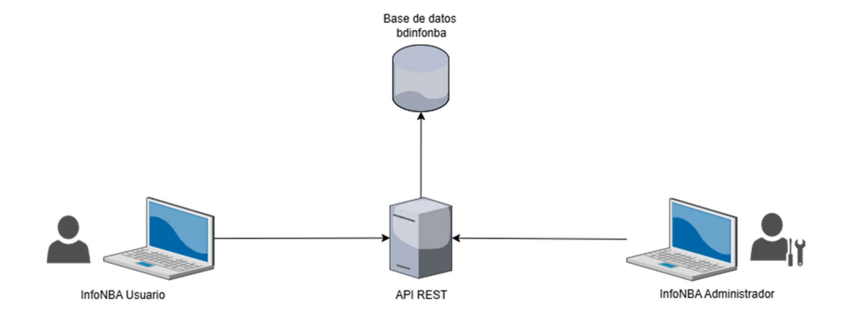
ARQUITECTURA DE LA APLICACIÓN

Slide 6
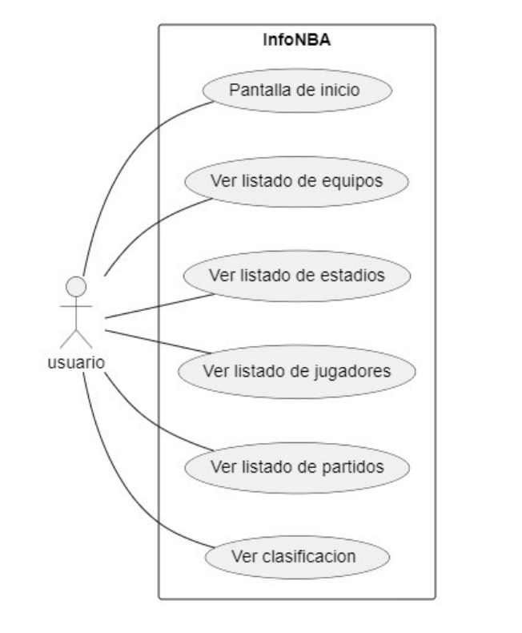
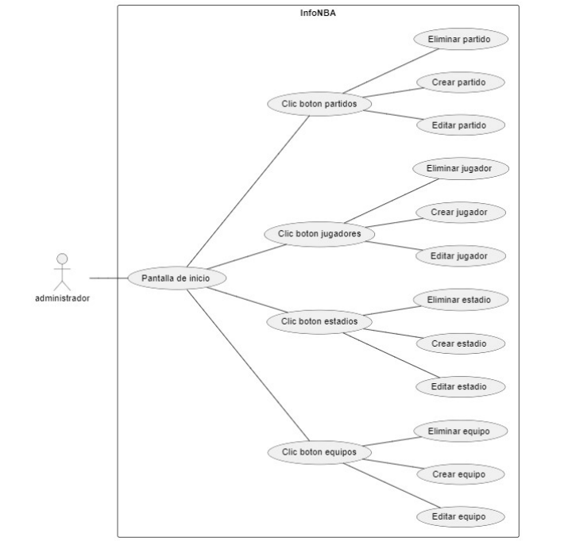
CASOS DE USO
Aplicación de usuario
Aplicación de administrador

Slide 7
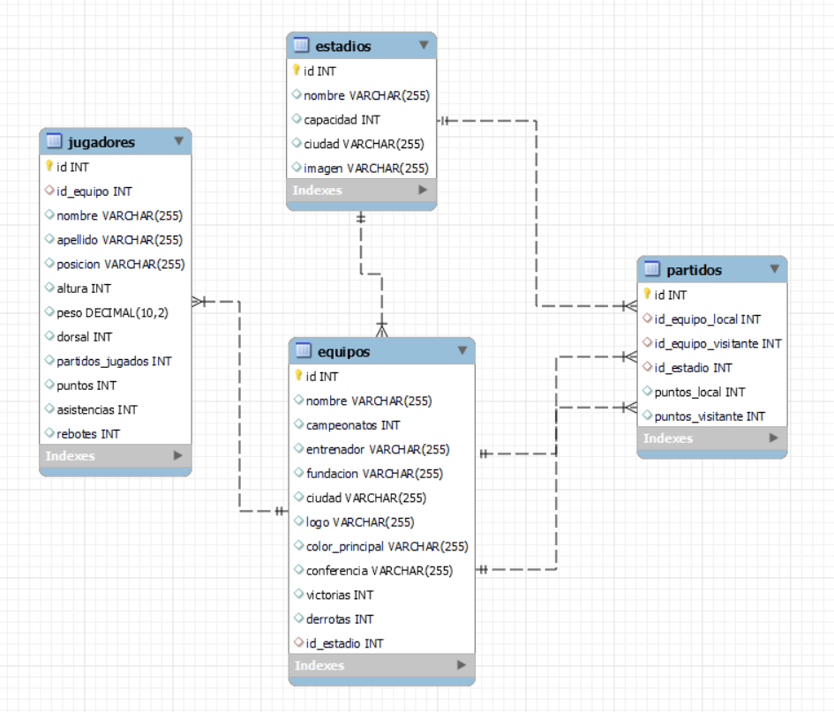
DISEÑO DE DATOS

Slide 8
Codificación - Base de datos
Base de datos SQL
Desarrollada en MySQL Workbench

Slide 9
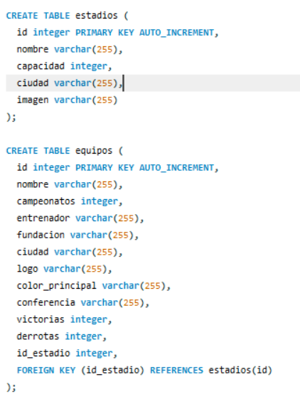

Ejemplos de código
Código para crear la base de datos
Código de creación de entidades

Slide 10
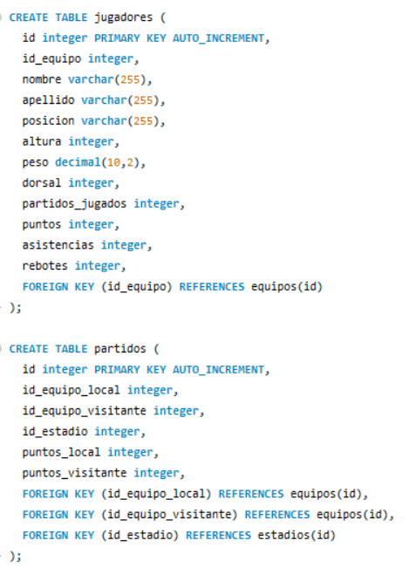
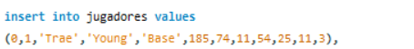
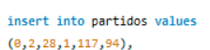
Ejemplos de código
Código de creación de entidades
Código para insertar datos

Slide 11
Codificación – API REST
Servicio web programado en Java
Desarrollado en NetBeans
Métodos GET, POST, PUT DELETE

Slide 12

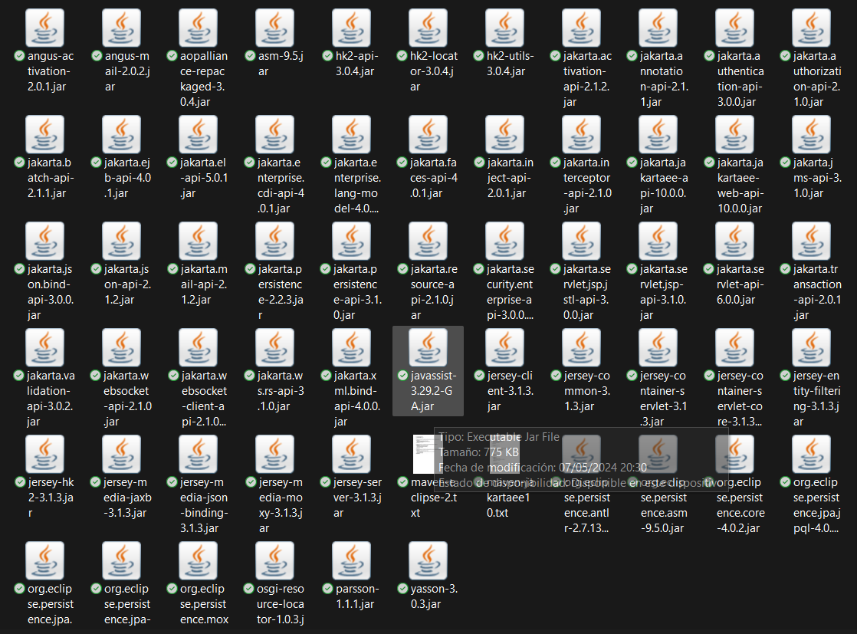

Librerías utilizadas
Jakartaee10
Json-org
bd-mysql

Slide 13
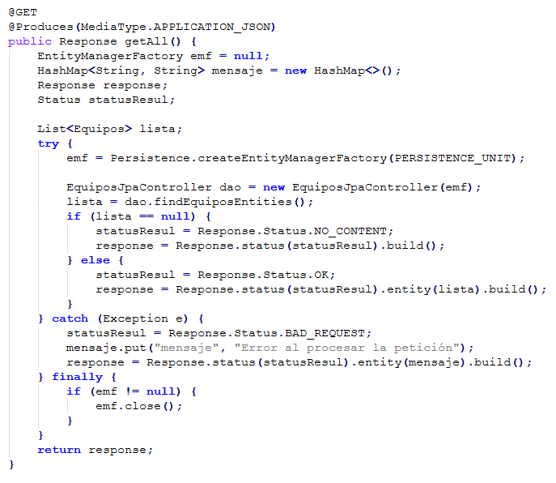
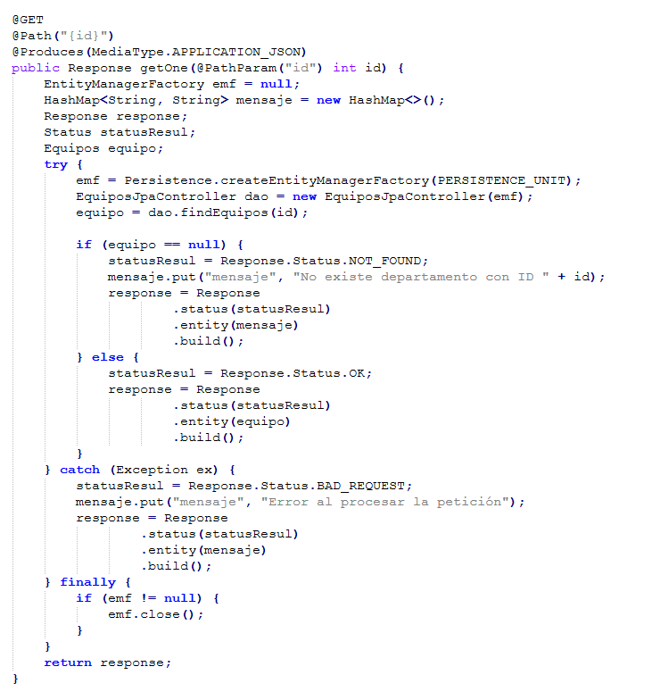
Ejemplos de código
Petición GET que devuelve una lista de objetos
Petición GET que devuelve un único objeto

Slide 14
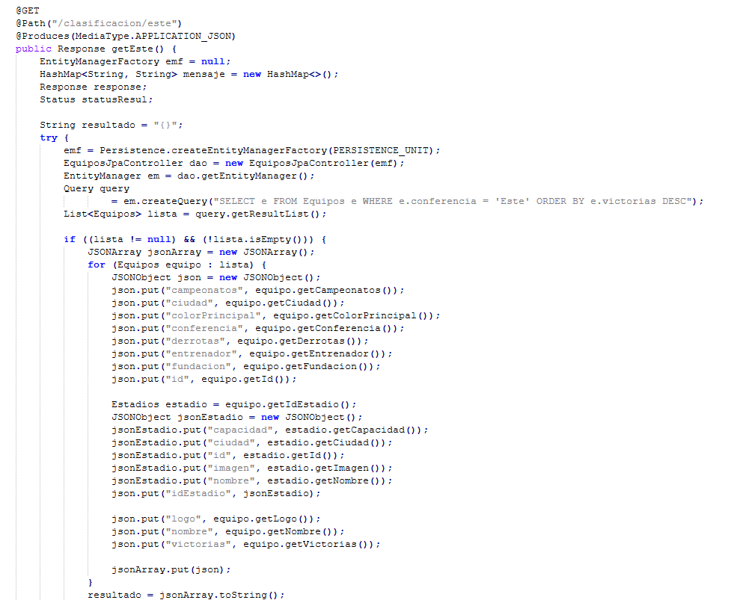
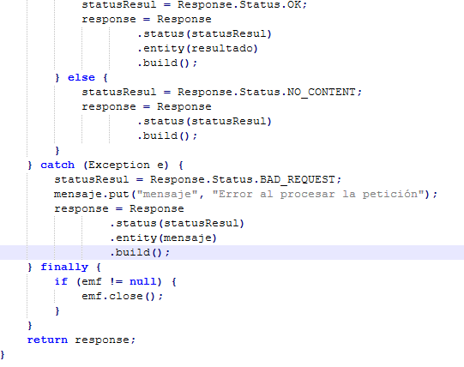
Ejemplos de código
Petición GET para obtener la clasificación

Slide 15
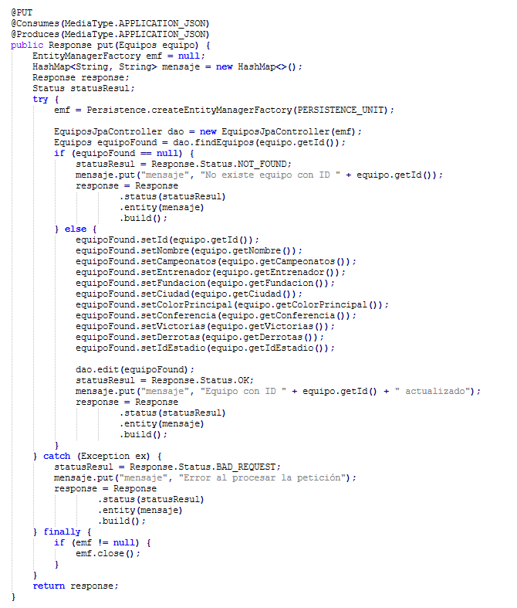
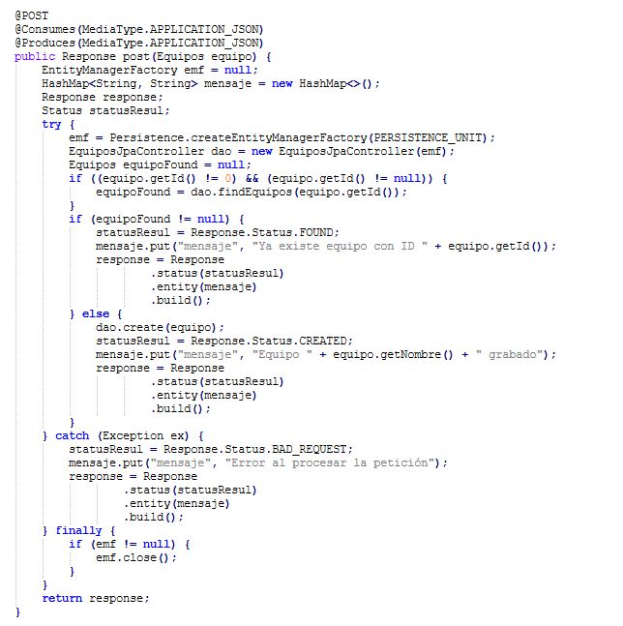
Ejemplos de código
Petición PUT
Petición POST

Slide 16
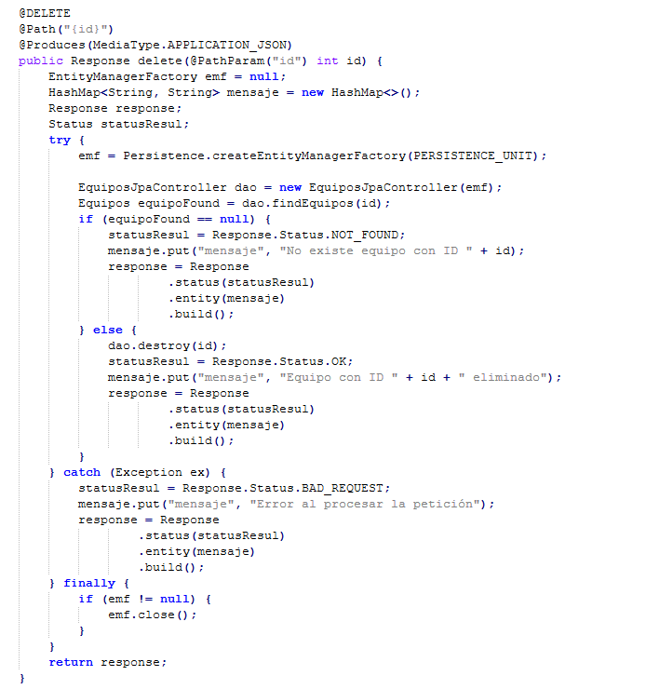
Ejemplos de código
Petición DELETE

Slide 17
Codificación – Aplicación de escritorio
Dos aplicaciones, una para usuarios otra para administradores
Ambas programadas en WPF desde Visual Studio.

Slide 18
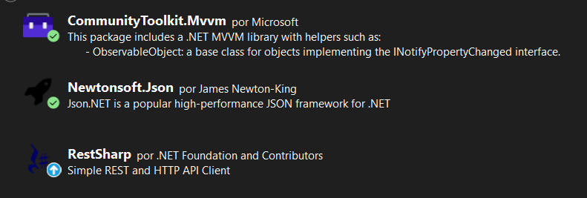
Paquetes NuGet

Slide 19
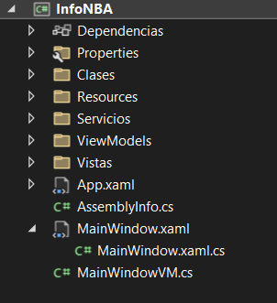
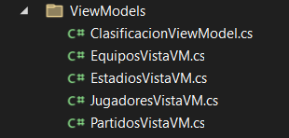
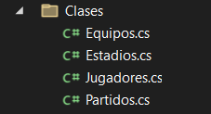
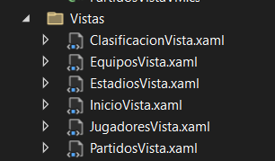
Estructura de carpetas

Slide 20
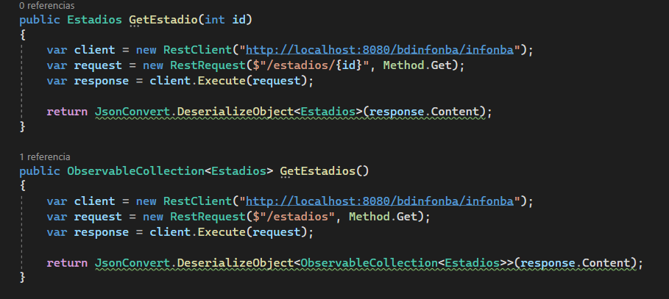
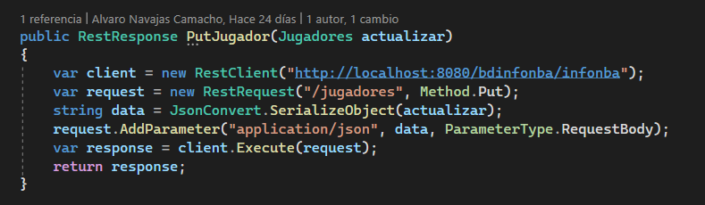
Ejemplos de código

Slide 21
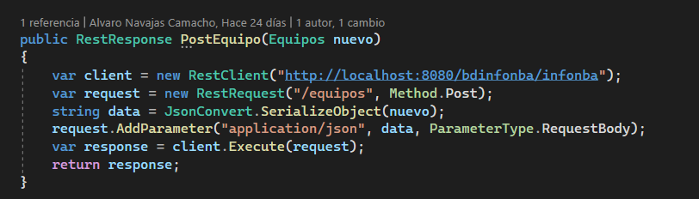
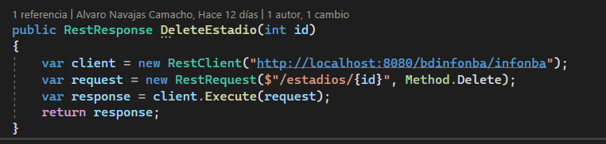
Ejemplos de código

Slide 22
FUTURAS IMPLEMENTACIONES
Control de usuarios
Noticias en la aplicación de usuarios

